Slide 1
ANÁLISES EXPLORATÓRIAS POR VERSÃO · D4_ibp_aproximado
IBP aproximado
Como fica uma réplica aproximada do Índice Brasileiro de Privação (Allik et al., 2020) com os agregados por setor do Censo 2022?
outubro de 2026
Notes:
Como fica uma réplica aproximada do Índice Brasileiro de Privação (Allik et al., 2020) com os agregados por setor do Censo 2022?

Slide 2
O que muda nesta versão
Aspecto | Referência (00_referencia) | Esta versão
Base | entrega_orientadora/Base_ELSI_70Municipios_Censo2022.db | igual
Recorte | setores urbanos; Dados_sig = OK | igual
Indicadores | todos os do quadro, com as variantes | igual
Componentes do índice | pct_agua_inad, pct_esgoto_inad, razao_moradores, pct_analfab, renda_inv, pct_raca_pretpardind, banheiro_graduado | renda_inv, pct_analfab, ibp_saneamento
Renda | original | igual
Rotação | promax | igual
Pesos das dimensões | 60_40 | igual
Normalização | municipal | z_global
Blocos | 1, 2, 3, 4, 5, 6, 7, 8, 9, 10, 11, 12, 13 | 10, 11, 12, 13
O que muda Uma réplica aproximada do Índice Brasileiro de Privação (Allik et al., 2020): três componentes — renda (invertida), analfabetismo e saneamento — padronizados em escore z sobre todos os setores e somados com pesos iguais, sem fatorial. Os componentes são aproximações (parâmetro exploratório): a renda per capita até meio salário mínimo e o analfabetismo de 7 anos ou mais não existem nos agregados por setor de 2022.
2
Notes:
Uma réplica aproximada do Índice Brasileiro de Privação (Allik et al., 2020): três componentes — renda (invertida), analfabetismo e saneamento — padronizados em escore z sobre todos os setores e somados com pesos iguais, sem fatorial. Os componentes são aproximações (parâmetro exploratório): a renda per capita até meio salário mínimo e o analfabetismo de 7 anos ou mais não existem nos agregados por setor de 2022.

Slide 3
Sumário: os blocos desta versão
Bloco | Título | Pergunta | Itens
10 | O índice da versão | Como fica o índice, e ele separa os setores de favela? | T23, T24, T25, T26, T27, F24, F25
11 | Quem está em risco | Quantas pessoas, e quantas pessoas idosas, vivem em cada faixa? | T28, T29, F26
12 | Desigualdade interna | Em que municípios o índice varia mais de um setor para outro? | T30, F27
13 | Comparação com a referência | O que esta versão muda em relação à referência proposta do NB05? | T31, T32, T33, F28, F29
3

Slide 4
10
O índice da versão
Como fica o índice, e ele separa os setores de favela?
Neste bloco: T23 · T24 · T25 · T26 · T27 · F24 · F25
4
Notes:
Com os fatores e os pesos, cada setor recebe um valor de 0 a 1 dentro do seu município. O bloco mostra os pesos, a distribuição do índice, as faixas de vulnerabilidade pelas duas regras, a AUC contra as favelas e se a versão passa nos critérios de elegibilidade fixados no NB05.

Slide 5
Renda (invertida) tem o maior peso no índice (33,3%)
Componente | Dimensão | Carga | Peso da dimensão (%) | Peso no índice (%)
Renda (invertida) | F1 (socioeconômica) | 0,9180 | 60,0 | 33,3
Analfabetismo 15+ | F1 (socioeconômica) | 0,9552 | 60,0 | 33,3
Saneamento (IBP) | F2 (saneamento) | 0,9999 | 40,0 | 33,3
Como ler Uma linha por componente: a dimensão em que ele carrega mais, a carga, o peso da dimensão e o peso final no índice (em %).
O que mostra O maior peso é o de Renda (invertida) (33,3%); a dimensão F1 (socioeconômica) pesa 60,0%.
T23 · tabelas/T23_pesos.csv · Bloco 10. O índice da versão
5
Notes:
Os pesos seguem a receita do NB04: cada variável vai para a dimensão em que tem a maior carga; o peso da dimensão é repartido entre as variáveis dela em proporção ao quadrado da carga. O peso das dimensões depende do método da versão; na referência é a regra do IVS-BH de 2012 (60% socioeconômica, 40% saneamento).
Como ler: Uma linha por componente: a dimensão em que ele carrega mais, a carga, o peso da dimensão e o peso final no índice (em %).
O que mostra: O maior peso é o de Renda (invertida) (33,3%); a dimensão F1 (socioeconômica) pesa 60,0%.

Slide 6
O índice tem mediana -0,0882 e P90 0,9076, em 75.956 setores
Escopo | n | Média | DP | P10 | Mediana | P90
Total | 75.956 | 0,0000 | 0,7382 | -0,7897 | -0,0882 | 0,9076
Centro-Oeste | 7.382 | -0,1370 | 0,6189 | -0,8282 | -0,1347 | 0,5195
Nordeste | 14.171 | 0,4564 | 0,8394 | -0,4959 | 0,3991 | 1,4856
Norte | 3.961 | 0,3711 | 0,7162 | -0,3200 | 0,2549 | 1,2190
Sudeste | 45.681 | -0,1211 | 0,6743 | -0,8874 | -0,1619 | 0,6925
Sul | 4.761 | -0,2930 | 0,4736 | -0,8079 | -0,2955 | 0,1798
Como ler Descritivas do índice para o total e por região. Como o índice é normalizado dentro de cada município, todo município tem mínimo 0 e máximo 1.
O que mostra 75.956 setores; mediana -0,0882; percentil 90 0,9076.
T24 · tabelas/T24_indice_descritivas.csv · Bloco 10. O índice da versão
6
Notes:
O índice vai de 0 (o setor menos vulnerável do município) a 1 (o mais vulnerável). Comparar o nível do índice entre municípios não faz sentido nesta normalização; o que se compara é a posição relativa de cada setor dentro da sua cidade.
Como ler: Descritivas do índice para o total e por região. Como o índice é normalizado dentro de cada município, todo município tem mínimo 0 e máximo 1.
O que mostra: 75.956 setores; mediana -0,0882; percentil 90 0,9076.

Slide 7
Pela regra do IVS-BH, 6,3% dos setores ficam em vulnerabilidade muito elevada
Regra | Faixa | Setores | %
IVS-BH | baixo | 19.839 | 26,1%
IVS-BH | médio | 36.920 | 48,6%
IVS-BH | elevado | 14.429 | 19,0%
IVS-BH | muito elevado | 4.768 | 6,3%
Quartis | indefinida | 3 | 0,0%
Quartis | baixo | 18.965 | 25,0%
Quartis | médio | 18.996 | 25,0%
Quartis | elevado | 18.983 | 25,0%
Quartis | muito elevado | 19.009 | 25,0%
Como ler Quantos setores ficam em cada faixa, pelas duas regras: a do IVS-BH (média e desvio-padrão do município) e a dos quartis do município.
O que mostra IVS-BH: 26,1% baixo e 6,3% muito elevado. Quartis: 25,0% muito elevado.
T25 · tabelas/T25_faixas.csv · Bloco 10. O índice da versão
7
Notes:
A regra do IVS-BH de 2012 classifica pelo afastamento da média do município em desvios-padrão: abaixo de −0,5 DP é baixo; até +0,5 DP, médio; até +1,5 DP, elevado; acima, muito elevado. Como a distribuição é assimétrica, as faixas não têm o mesmo tamanho. A regra dos quartis divide cada município em quatro partes iguais, por construção com 25% cada.
Como ler: Quantos setores ficam em cada faixa, pelas duas regras: a do IVS-BH (média e desvio-padrão do município) e a dos quartis do município.
O que mostra: IVS-BH: 26,1% baixo e 6,3% muito elevado. Quartis: 25,0% muito elevado.

Slide 8
AUC municipal de 0,8432: o índice separa as favelas — versão não elegível
Medida | Valor | Detalhe
AUC global contra FCU | 0,8597 | —
AUC municipal (mediana) | 0,8432 | —
municípios na AUC municipal | 31 | ao menos 30 setores de FCU e fora
peso da dimensão F1 (socioeconômica) (%) | 60 | —
KMO ≥ 0,70 | 0 | não
MSA ≥ 0,50 em todas | 1 | sim
comunalidade mínima | 0,8759 | Renda (invertida)
comunalidade ≥ 0,30 em todas | 1 | sim
maior carga mínima | 0,9180 | Renda (invertida)
carga ≥ 0,40 em todas | 1 | sim
elegível pelos critérios do NB05 | 0 | não
Como ler AUC global e municipal, peso da dimensão socioeconômica e os critérios de elegibilidade do NB05, um por linha (1 = atende).
O que mostra AUC global 0,8597; mediana da AUC municipal 0,8432, em 31 municípios. Pelos critérios do NB05, a versão é não elegível.
T26 · tabelas/T26_auc_e_elegibilidade.csv · Bloco 10. O índice da versão
8
Notes:
A AUC global junta todos os setores; a municipal calcula a AUC dentro de cada município e toma a mediana, só nos municípios com pelo menos 30 setores de FCU e 30 fora. A municipal é a leitura adequada para um índice normalizado no município. Os critérios de elegibilidade foram fixados antes de rodar a grade do NB05: KMO de pelo menos 0,70, MSA de pelo menos 0,50, comunalidade de pelo menos 0,30 e carga de pelo menos 0,40 em todas as variáveis. A elegibilidade é descritiva: não escolhe a versão.
Como ler: AUC global e municipal, peso da dimensão socioeconômica e os critérios de elegibilidade do NB05, um por linha (1 = atende).
O que mostra: AUC global 0,8597; mediana da AUC municipal 0,8432, em 31 municípios. Pelos critérios do NB05, a versão é não elegível.

Slide 9
A AUC vai de 0,6596 (São José de Ribamar) a 0,9416 (Guarujá) entre os municípios
Município (entra na mediana) | AUC | Setores FCU | Setores fora
Guarujá | 0,9416 | 158 | 370
São Paulo | 0,9353 | 3.155 | 16.366
Belo Horizonte | 0,9273 | 541 | 2.982
Mauá | 0,9232 | 171 | 517
Guarulhos | 0,9115 | 326 | 1.627
Campinas | 0,9106 | 267 | 1.603
São Bernardo do Campo | 0,9074 | 257 | 1.025
Rio de Janeiro | 0,9028 | 2.248 | 7.317
Curitiba | 0,8926 | 198 | 2.020
Brasília | 0,8855 | 264 | 3.504
Porto Alegre | 0,8841 | 200 | 1.399
Maceió | 0,8685 | 253 | 953
Teresina | 0,8654 | 240 | 739
Nova Iguaçu | 0,8524 | 47 | 1.148
Fortaleza | 0,8510 | 1.001 | 2.242
Goiânia | 0,8432 | 63 | 1.703
Como ler Uma linha por município: AUC, setores de FCU (n1) e fora (n0) e se o município entra na mediana.
O que mostra Entre os municípios que entram na mediana, a maior AUC é a de Guarujá (0,9416) e a menor, a de São José de Ribamar (0,6596).
T27 · tabelas/T27_auc_por_municipio.csv · Bloco 10. O índice da versão · parte 1 de 2
9
Notes:
Municípios com poucos setores de favela têm AUC instável: um ou dois setores mudam muito o resultado. Por isso a mediana só usa os municípios com pelo menos 30 setores em cada grupo; os demais ficam na tabela, marcados.
Como ler: Uma linha por município: AUC, setores de FCU (n1) e fora (n0) e se o município entra na mediana.
O que mostra: Entre os municípios que entram na mediana, a maior AUC é a de Guarujá (0,9416) e a menor, a de São José de Ribamar (0,6596).

Slide 10
A AUC vai de 0,6596 (São José de Ribamar) a 0,9416 (Guarujá) entre os municípios
Município (entra na mediana) | AUC | Setores FCU | Setores fora
Recife | 0,8402 | 529 | 1.401
São Luís | 0,8149 | 423 | 726
Macaé | 0,8135 | 94 | 371
Ananindeua | 0,8124 | 295 | 197
São José dos Pinhais | 0,7910 | 33 | 325
Salvador | 0,7746 | 1.352 | 1.792
Natal | 0,7660 | 156 | 683
Feira de Santana | 0,7631 | 59 | 675
Manaus | 0,7568 | 1.145 | 922
Cachoeiro de Itapemirim | 0,7539 | 57 | 236
Camaragibe | 0,7423 | 37 | 172
São Gonçalo | 0,7422 | 81 | 1.657
Belém | 0,7393 | 767 | 564
Duque de Caxias | 0,7216 | 117 | 1.214
São José de Ribamar | 0,6596 | 107 | 297
Como ler Uma linha por município: AUC, setores de FCU (n1) e fora (n0) e se o município entra na mediana.
O que mostra Entre os municípios que entram na mediana, a maior AUC é a de Guarujá (0,9416) e a menor, a de São José de Ribamar (0,6596).
Recorte da tabela para o slide; a tabela completa está no CSV indicado no rodapé.
T27 · tabelas/T27_auc_por_municipio.csv · Bloco 10. O índice da versão · parte 2 de 2
10
Notes:
Municípios com poucos setores de favela têm AUC instável: um ou dois setores mudam muito o resultado. Por isso a mediana só usa os municípios com pelo menos 30 setores em cada grupo; os demais ficam na tabela, marcados.
Como ler: Uma linha por município: AUC, setores de FCU (n1) e fora (n0) e se o município entra na mediana.
O que mostra: Entre os municípios que entram na mediana, a maior AUC é a de Guarujá (0,9416) e a menor, a de São José de Ribamar (0,6596).

Slide 11
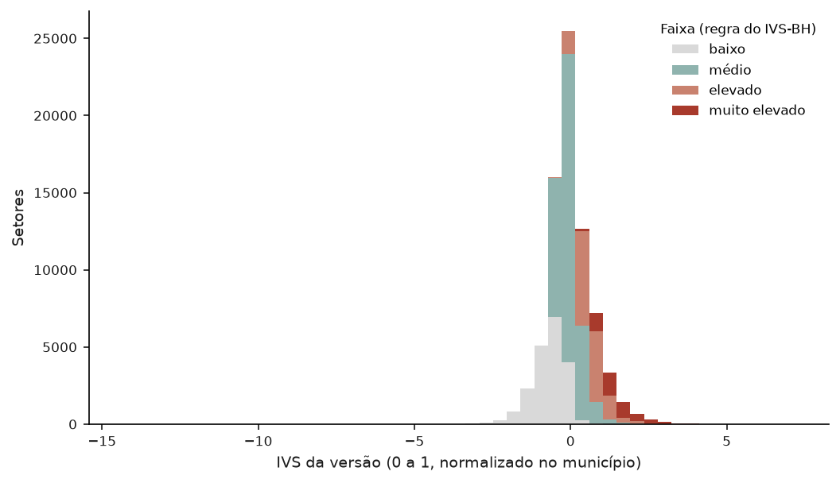
A distribuição do índice e as faixas do IVS-BH
Como ler Histograma do índice, com cada barra dividida pela faixa dos setores (regra do IVS-BH).
O que mostra 26,1% dos setores ficam em baixo e 6,3% em muito elevado.
F24 · figuras/F24_histograma_por_faixa.png · Bloco 10. O índice da versão
11
Notes:
Como as faixas são definidas dentro de cada município, um mesmo valor do índice pode cair em faixas diferentes em cidades diferentes: por isso as cores se sobrepõem nas fronteiras.
Como ler: Histograma do índice, com cada barra dividida pela faixa dos setores (regra do IVS-BH).
O que mostra: 26,1% dos setores ficam em baixo e 6,3% em muito elevado.

Slide 12
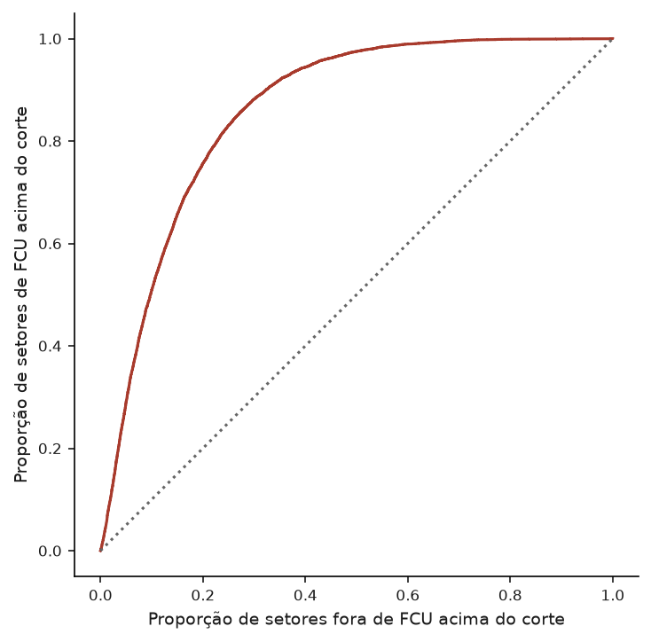
Curva ROC do índice contra as favelas (AUC global 0,8597)
Como ler Cada ponto da curva é um corte do índice: no eixo vertical, a proporção de setores de FCU acima do corte; no horizontal, a dos setores de fora. A diagonal é o acaso.
O que mostra Área sob a curva: 0,8597 (global); a mediana municipal é 0,8432.
F25 · figuras/F25_curva_roc.png · Bloco 10. O índice da versão
12
Notes:
Quanto mais a curva se aproxima do canto superior esquerdo, melhor o índice separa os dois grupos. A área sob a curva é a AUC. Esta curva usa todos os setores juntos; como o índice é normalizado no município, a AUC municipal é a medida principal.
Como ler: Cada ponto da curva é um corte do índice: no eixo vertical, a proporção de setores de FCU acima do corte; no horizontal, a dos setores de fora. A diagonal é o acaso.
O que mostra: Área sob a curva: 0,8597 (global); a mediana municipal é 0,8432.

Slide 13
11
Quem está em risco
Quantas pessoas, e quantas pessoas idosas, vivem em cada faixa?
Neste bloco: T28 · T29 · F26
13
Notes:
O índice classifica setores, mas a pergunta de política pública é sobre pessoas. Este bloco soma moradores e moradores de 60 anos ou mais em cada faixa do índice, por município.

Slide 14
São Paulo das Missões tem a maior parte dos moradores em vulnerabilidade elevada ou muito elevada (74,6%)
Município | Pessoas elevado | Pessoas muito elevado | 60+ muito elevado | % elevado ou mais
São Paulo das Missões | 1.137 | 0 | 0 | 74,6%
Japoatã | 1.743 | 0 | 0 | 50,9%
Itajuípe | 4.627 | 0 | 0 | 47,9%
Jaqueira | 1.814 | 751 | 113 | 42,2%
Autazes | 5.864 | 245 | 15 | 37,8%
São Caetano do Sul | 40.614 | 1.628 | 357 | 36,5%
Arara | 1.486 | 589 | 158 | 36,0%
Marechal Deodoro | 12.032 | 2.246 | 168 | 35,8%
Água Preta | 2.857 | 383 | 86 | 35,1%
Charqueadas | 5.098 | 3.151 | 484 | 35,1%
… | … | … | … | …
Como ler Uma linha por município: setores, moradores e moradores de 60+ em cada faixa (regra do IVS-BH) e o percentual de moradores nas duas faixas mais altas.
O que mostra Maior percentual em elevado ou muito elevado: São Paulo das Missões (74,6%); menor: Placas (11,8%).
T28 · tabelas/T28_risco_por_municipio.csv · Bloco 11. Quem está em risco · parte 1 de 2
14
Notes:
As faixas são relativas ao município: todo município tem setores nas faixas altas, por construção. O que muda de um para outro é quanta gente mora nesses setores, porque os setores têm populações diferentes.
Como ler: Uma linha por município: setores, moradores e moradores de 60+ em cada faixa (regra do IVS-BH) e o percentual de moradores nas duas faixas mais altas.
O que mostra: Maior percentual em elevado ou muito elevado: São Paulo das Missões (74,6%); menor: Placas (11,8%).

Slide 15
São Paulo das Missões tem a maior parte dos moradores em vulnerabilidade elevada ou muito elevada (74,6%)
Município | Pessoas elevado | Pessoas muito elevado | 60+ muito elevado | % elevado ou mais
Chapada dos Guimarães | 1.837 | 169 | 39 | 19,8%
Capelinha | 4.011 | 824 | 147 | 19,3%
Taió | 561 | 1.246 | 193 | 19,2%
Salto | 20.147 | 1.322 | 225 | 18,6%
São José dos Pinhais | 29.191 | 15.201 | 1.432 | 17,9%
Ibatiba | 2.126 | 244 | 43 | 16,1%
Guapiaçu | 2.599 | 175 | 36 | 14,2%
Orizânia | 343 | 0 | 0 | 13,2%
Divinópolis | 18.052 | 6.834 | 1.002 | 12,4%
Placas | 690 | 164 | 13 | 11,8%
Como ler Uma linha por município: setores, moradores e moradores de 60+ em cada faixa (regra do IVS-BH) e o percentual de moradores nas duas faixas mais altas.
O que mostra Maior percentual em elevado ou muito elevado: São Paulo das Missões (74,6%); menor: Placas (11,8%).
Recorte da tabela para o slide; a tabela completa está no CSV indicado no rodapé.
T28 · tabelas/T28_risco_por_municipio.csv · Bloco 11. Quem está em risco · parte 2 de 2
15
Notes:
As faixas são relativas ao município: todo município tem setores nas faixas altas, por construção. O que muda de um para outro é quanta gente mora nesses setores, porque os setores têm populações diferentes.
Como ler: Uma linha por município: setores, moradores e moradores de 60+ em cada faixa (regra do IVS-BH) e o percentual de moradores nas duas faixas mais altas.
O que mostra: Maior percentual em elevado ou muito elevado: São Paulo das Missões (74,6%); menor: Placas (11,8%).

Slide 16
2.122.650 pessoas vivem em setores de vulnerabilidade muito elevada
Faixa | Setores | Pessoas | Pessoas 60+ | % pessoas | % pessoas 60+
baixo | 19.839 | 9.451.366 | 1.952.687 | 24,3% | 30,6%
médio | 36.920 | 19.770.577 | 3.324.552 | 50,8% | 52,2%
elevado | 14.429 | 7.552.777 | 892.399 | 19,4% | 14,0%
muito elevado | 4.768 | 2.122.650 | 202.831 | 5,5% | 3,2%
Como ler Uma linha por faixa: setores, moradores e moradores de 60+, com os percentuais.
O que mostra Na faixa muito elevada: 2.122.650 pessoas (5,5% do total), das quais 202.831 com 60 anos ou mais.
T29 · tabelas/T29_risco_total.csv · Bloco 11. Quem está em risco
16
Notes:
A contagem de pessoas usa o total de moradores do setor (v0001) e a soma das faixas de 60 a 69 e de 70 anos ou mais. Só entram os setores da amostra do índice.
Como ler: Uma linha por faixa: setores, moradores e moradores de 60+, com os percentuais.
O que mostra: Na faixa muito elevada: 2.122.650 pessoas (5,5% do total), das quais 202.831 com 60 anos ou mais.

Slide 17
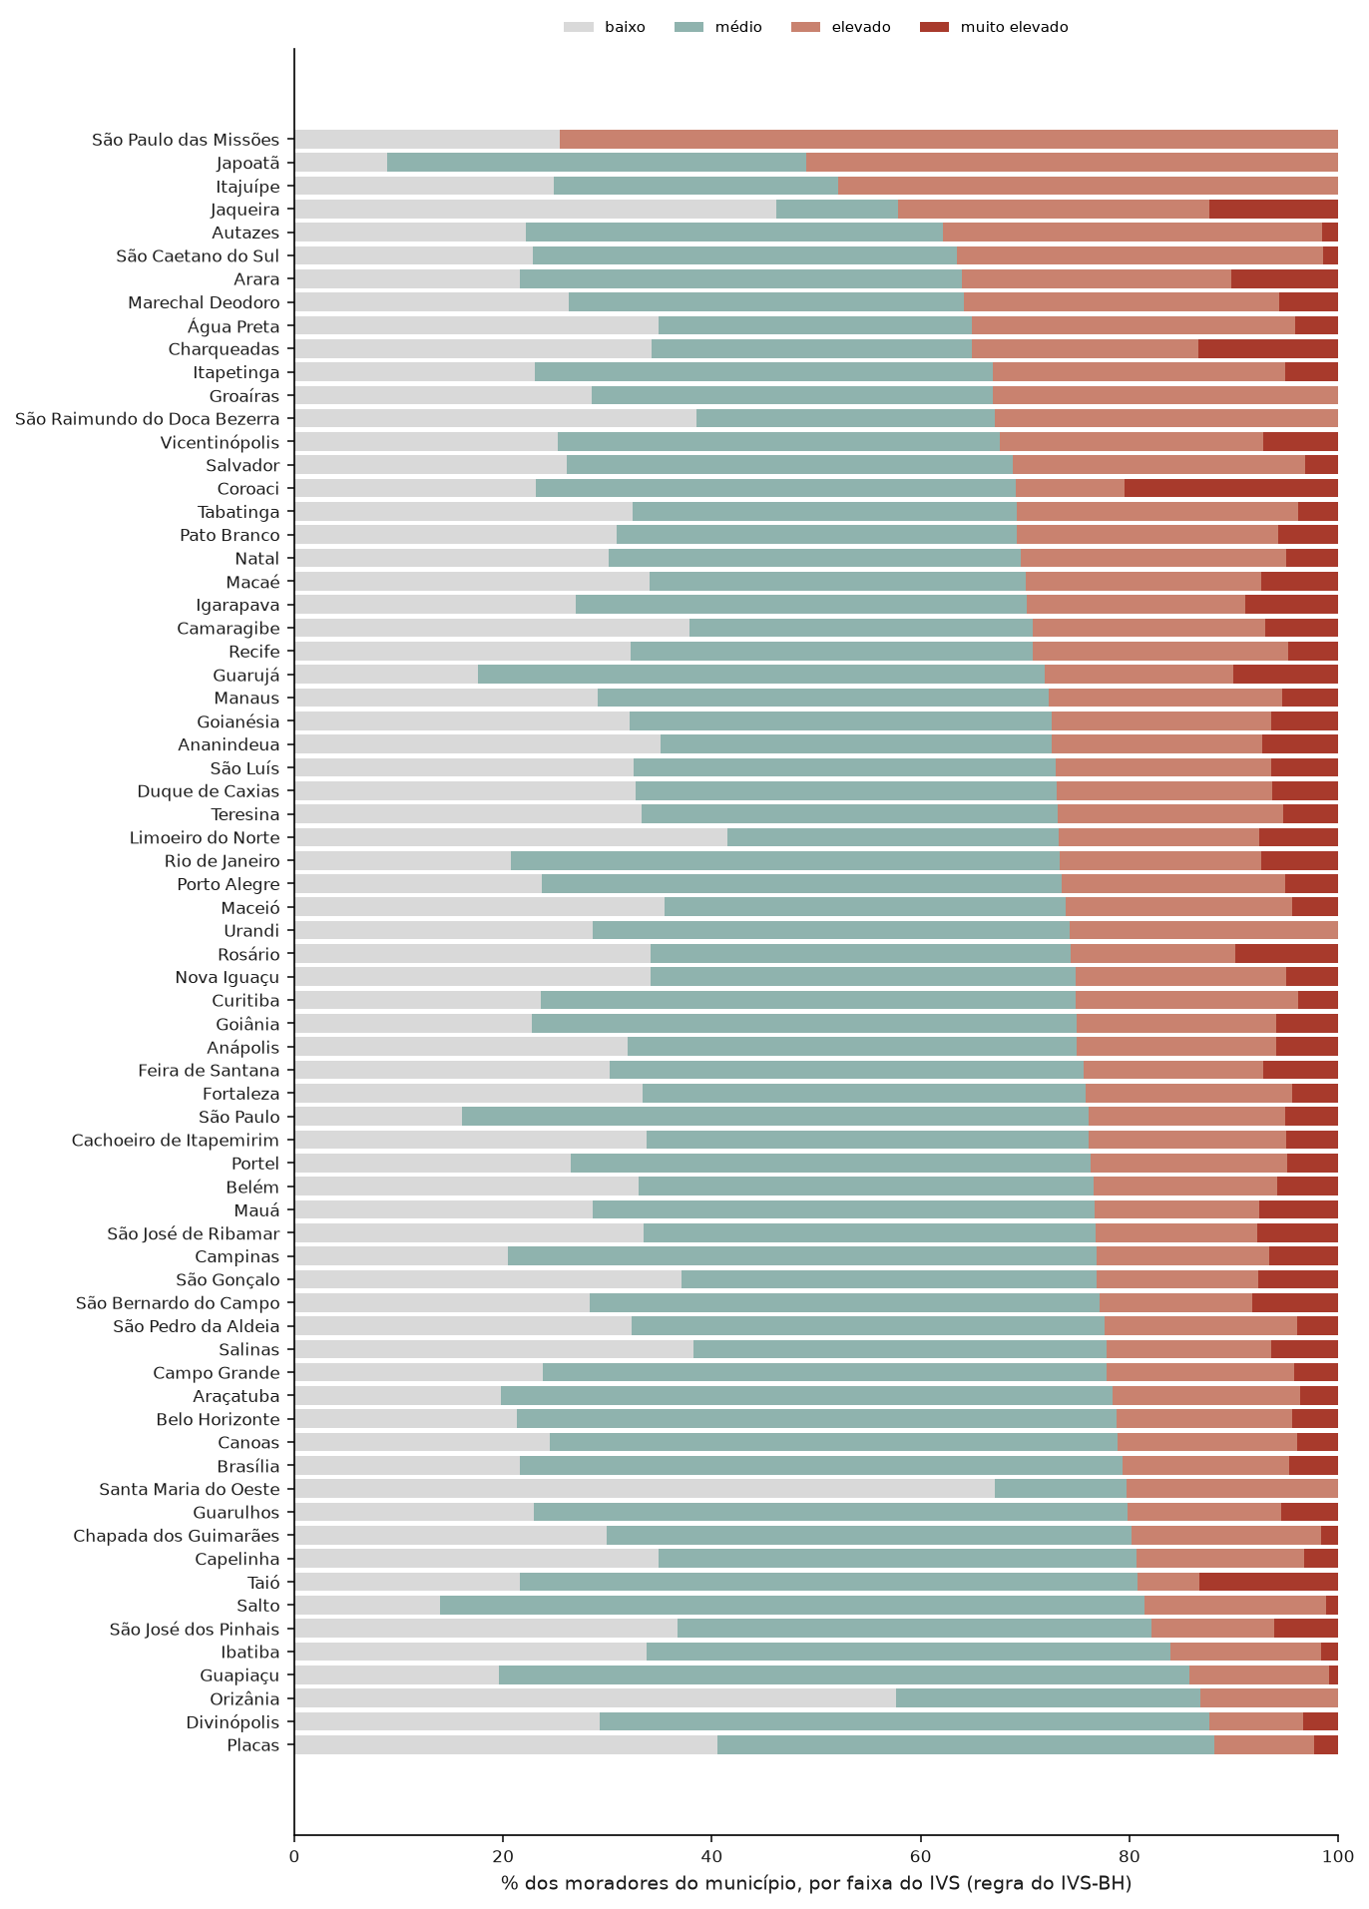
A parcela de moradores em cada faixa muda de município para município
Como ler Uma barra por município, dividida pelas faixas do índice; o comprimento de cada parte é o percentual de moradores. Ordem: do maior para o menor percentual nas duas faixas mais altas.
O que mostra No topo, São Paulo das Missões (74,6% em elevado ou muito elevado); na base, Placas (11,8%).
F26 · figuras/F26_risco_por_municipio.png · Bloco 11. Quem está em risco
17
Notes:
O gráfico mostra a tabela por município em forma de barras empilhadas. Um município em que as faixas altas ocupam muito da barra concentra população nos setores mais vulneráveis da cidade.
Como ler: Uma barra por município, dividida pelas faixas do índice; o comprimento de cada parte é o percentual de moradores. Ordem: do maior para o menor percentual nas duas faixas mais altas.
O que mostra: No topo, São Paulo das Missões (74,6% em elevado ou muito elevado); na base, Placas (11,8%).

Slide 18
12
Desigualdade interna
Em que municípios o índice varia mais de um setor para outro?
Neste bloco: T30 · F27
18
Notes:
Como o índice é normalizado dentro de cada município, a comparação entre cidades é sobre a desigualdade interna, não sobre o nível. Três medidas: a razão entre os percentis 90 e 10, o Gini e o Theil.

Slide 19
Guarujá tem a maior desigualdade interna do índice (Gini 6,6762)
Município | Setores | P10 | P90 | P90/P10 | Gini | Theil
Guarujá | 528 | -0,7475 | 1,0445 | — | 6,6762 | 14,7011
Macaé | 465 | -0,6414 | 0,9476 | — | 3,5861 | 6,4400
Anápolis | 468 | -0,4182 | 0,7532 | — | 3,3427 | 5,9391
São Pedro da Aldeia | 223 | -0,4849 | 0,7754 | — | 3,1133 | 5,5326
Cachoeiro de Itapemirim | 293 | -0,3193 | 0,6250 | — | 3,0128 | 5,3760
Igarapava | 52 | -0,4063 | 0,5256 | — | 2,9862 | 4,7348
Guapiaçu | 37 | -0,2670 | 0,3627 | — | 2,5090 | 4,0784
Salvador | 3.144 | -0,6238 | 1,0112 | — | 1,4100 | 1,7270
Natal | 839 | -0,7711 | 1,3896 | — | 1,2960 | 1,5885
São Gonçalo | 1.738 | -0,2997 | 0,9770 | — | 1,2960 | 1,8228
… | … | … | … | … | … | …
Como ler Uma linha por município: setores, média, percentis 10 e 90 do índice, a razão P90/P10, o Gini e o Theil.
O que mostra Maior Gini: Guarujá (6,6762); menor: São Raimundo do Doca Bezerra (0,0275).
T30 · tabelas/T30_desigualdade_interna.csv · Bloco 12. Desigualdade interna · parte 1 de 2
19
Notes:
O Gini vai de 0 (todos os setores com o mesmo valor) a 1 (toda a soma concentrada num setor). O Theil também mede concentração, mas é mais sensível à cauda alta. A razão P90/P10 compara o setor no percentil 90 com o do percentil 10; como o índice começa em 0 em todo município, o P10 pode ser muito pequeno e a razão explodir, por isso ela fica vazia quando o P10 é zero.
Como ler: Uma linha por município: setores, média, percentis 10 e 90 do índice, a razão P90/P10, o Gini e o Theil.
O que mostra: Maior Gini: Guarujá (6,6762); menor: São Raimundo do Doca Bezerra (0,0275).

Slide 20
Guarujá tem a maior desigualdade interna do índice (Gini 6,6762)
Município | Setores | P10 | P90 | P90/P10 | Gini | Theil
Guarulhos | 1.953 | -0,5435 | 0,5720 | — | — | —
Mauá | 688 | -0,4133 | 0,4253 | — | — | —
Pato Branco | 112 | -0,6273 | 0,1722 | — | — | —
Porto Alegre | 1.599 | -0,8238 | 0,2656 | — | — | —
Rio de Janeiro | 9.565 | -0,9352 | 0,8308 | — | — | —
São Bernardo do Campo | 1.282 | -0,6959 | 0,6303 | — | — | —
São Caetano do Sul | 280 | -1,1233 | -0,2226 | — | — | —
São José dos Pinhais | 358 | -0,5086 | 0,3899 | — | — | —
São Paulo | 19.521 | -1,0858 | 0,5299 | — | — | —
Taió | 37 | -0,4820 | 0,3517 | — | — | —
Como ler Uma linha por município: setores, média, percentis 10 e 90 do índice, a razão P90/P10, o Gini e o Theil.
O que mostra Maior Gini: Guarujá (6,6762); menor: São Raimundo do Doca Bezerra (0,0275).
Recorte da tabela para o slide; a tabela completa está no CSV indicado no rodapé.
T30 · tabelas/T30_desigualdade_interna.csv · Bloco 12. Desigualdade interna · parte 2 de 2
20
Notes:
O Gini vai de 0 (todos os setores com o mesmo valor) a 1 (toda a soma concentrada num setor). O Theil também mede concentração, mas é mais sensível à cauda alta. A razão P90/P10 compara o setor no percentil 90 com o do percentil 10; como o índice começa em 0 em todo município, o P10 pode ser muito pequeno e a razão explodir, por isso ela fica vazia quando o P10 é zero.
Como ler: Uma linha por município: setores, média, percentis 10 e 90 do índice, a razão P90/P10, o Gini e o Theil.
O que mostra: Maior Gini: Guarujá (6,6762); menor: São Raimundo do Doca Bezerra (0,0275).

Slide 21
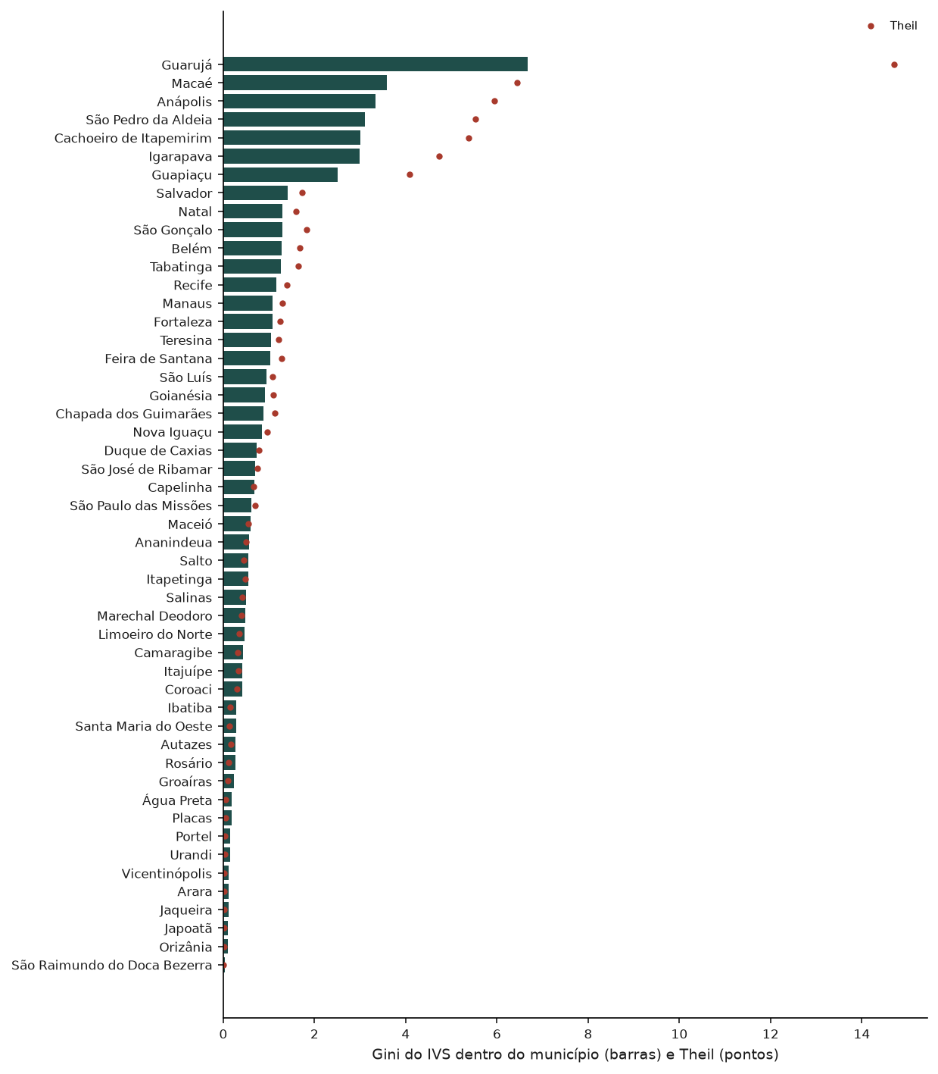
A desigualdade interna do índice, município por município
Como ler Barras: Gini do índice dentro de cada município, do maior para o menor. Pontos: Theil.
O que mostra Do maior Gini, Guarujá (6,6762), ao menor, São Raimundo do Doca Bezerra (0,0275).
F27 · figuras/F27_desigualdade_interna.png · Bloco 12. Desigualdade interna
21
Notes:
Quando Gini e Theil apontam em sentidos diferentes para um município, a desigualdade dele está mais na cauda (poucos setores muito acima dos demais) do que no meio da distribuição.
Como ler: Barras: Gini do índice dentro de cada município, do maior para o menor. Pontos: Theil.
O que mostra: Do maior Gini, Guarujá (6,6762), ao menor, São Raimundo do Doca Bezerra (0,0275).

Slide 22
13
Comparação com a referência
O que esta versão muda em relação à referência proposta do NB05?
Neste bloco: T31 · T32 · T33 · F28 · F29
22
Notes:
Cada versão muda uma coisa só em relação à referência. Este bloco mede o efeito dessa mudança: a correlação de postos entre os dois índices, a matriz de setores que trocam de faixa e os municípios mais afetados.

Slide 23
A correlação de postos com a referência é 0,8802
Escopo (menores ρ) | Setores comuns | ρ de Spearman
Total | 73.877 | 0,8802
Coroaci | 11 | 0,3727
Japoatã | 4 | 0,4000
Vicentinópolis | 11 | 0,4091
Água Preta | 18 | 0,5686
Placas | 5 | 0,6000
Porto Alegre | 1.521 | 0,7153
Taió | 37 | 0,7338
Guapiaçu | 37 | 0,7440
Salvador | 3.088 | 0,7673
Jaqueira | 6 | 0,7714
Salto | 168 | 0,7780
Urandi | 7 | 0,7857
Canoas | 376 | 0,7867
Orizânia | 4 | 0,8000
São Paulo das Missões | 4 | 0,8000
Como ler Correlação de Spearman entre o índice desta versão e o da referência, nos setores que estão nas duas amostras: total e por município.
O que mostra Total: ρ = 0,8802. Menor correlação municipal: Coroaci (0,3727).
Recorte da tabela para o slide; a tabela completa está no CSV indicado no rodapé.
T31 · tabelas/T31_spearman_com_referencia.csv · Bloco 13. Comparação com a referência
23
Notes:
Uma correlação de postos perto de 1 indica que a versão ordena os setores quase como a referência, ainda que os valores mudem. Na própria referência, o valor é 1 por construção.
Como ler: Correlação de Spearman entre o índice desta versão e o da referência, nos setores que estão nas duas amostras: total e por município.
O que mostra: Total: ρ = 0,8802. Menor correlação municipal: Coroaci (0,3727).

Slide 24
A maior troca de faixa é de elevado para medio (5.845 setores)
Referência ↓ · versão → | baixo | médio | elevado | muito elevado
baixo | 16.841 | 4.217 | 209 | 3
médio | 2.281 | 25.869 | 2.806 | 96
elevado | 37 | 5.845 | 10.065 | 1.675
muito elevado | 1 | 50 | 1.093 | 2.789
Como ler Cada linha é um par (faixa na referência, faixa nesta versão), com o número de setores e o percentual do total.
O que mostra Fora da diagonal, a maior célula é de elevado para medio, com 5.845 setores.
T32 · tabelas/T32_matriz_de_faixas.csv · Bloco 13. Comparação com a referência
24
Notes:
A diagonal (mesma faixa nas duas) mostra a concordância. Trocas entre faixas vizinhas são esperadas quando os pesos mudam um pouco; trocas de duas faixas ou mais indicam que a versão muda de fato a classificação do setor.
Como ler: Cada linha é um par (faixa na referência, faixa nesta versão), com o número de setores e o percentual do total.
O que mostra: Fora da diagonal, a maior célula é de elevado para medio, com 5.845 setores.

Slide 25
24,8% dos setores mudam de faixa em relação à referência
Município | Setores comuns | Mudam de faixa | % que muda
Todos | 73.877 | 18.313 | 24,8%
Japoatã | 4 | 3 | 75,0%
Coroaci | 11 | 8 | 72,7%
Placas | 5 | 3 | 60,0%
São Paulo das Missões | 4 | 2 | 50,0%
Água Preta | 18 | 9 | 50,0%
Vicentinópolis | 11 | 5 | 45,5%
Arara | 12 | 5 | 41,7%
Santa Maria do Oeste | 5 | 2 | 40,0%
Salto | 168 | 65 | 38,7%
Porto Alegre | 1.521 | 585 | 38,5%
Salvador | 3.088 | 1.125 | 36,4%
Goianésia | 68 | 24 | 35,3%
Jaqueira | 6 | 2 | 33,3%
Guapiaçu | 37 | 12 | 32,4%
Taió | 37 | 12 | 32,4%
Como ler A primeira linha é o total; as demais, os municípios, do mais afetado para o menos: setores comuns, setores que mudam de faixa e o percentual.
O que mostra No total, 24,8% dos setores mudam de faixa; o município mais afetado é Japoatã (75,0%).
Recorte da tabela para o slide; a tabela completa está no CSV indicado no rodapé.
T33 · tabelas/T33_municipios_que_mudam.csv · Bloco 13. Comparação com a referência
25
Notes:
A faixa usada é a da regra do IVS-BH. Municípios pequenos tendem a aparecer no topo, porque poucas trocas pesam muito em poucos setores.
Como ler: A primeira linha é o total; as demais, os municípios, do mais afetado para o menos: setores comuns, setores que mudam de faixa e o percentual.
O que mostra: No total, 24,8% dos setores mudam de faixa; o município mais afetado é Japoatã (75,0%).

Slide 26
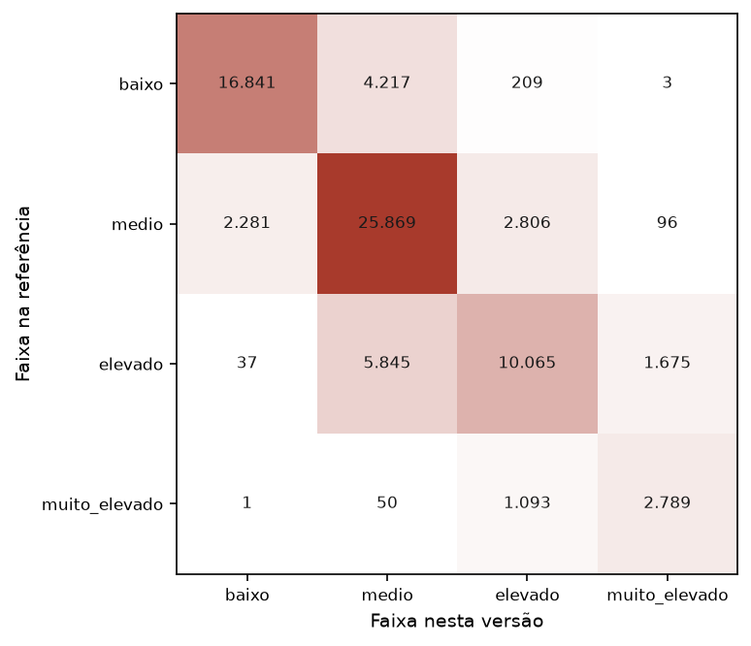
Matriz de faixas: referência × esta versão
Como ler Linhas: faixa na referência; colunas: faixa nesta versão; cada célula traz o número de setores.
O que mostra A maior troca fora da diagonal é de elevado para medio (5.845 setores).
F28 · figuras/F28_matriz_de_faixas.png · Bloco 13. Comparação com a referência
26
Notes:
Uma matriz com quase tudo na diagonal indica que a mudança da versão não altera a classificação; células fora da diagonal mostram para onde os setores se movem.
Como ler: Linhas: faixa na referência; colunas: faixa nesta versão; cada célula traz o número de setores.
O que mostra: A maior troca fora da diagonal é de elevado para medio (5.845 setores).

Slide 27
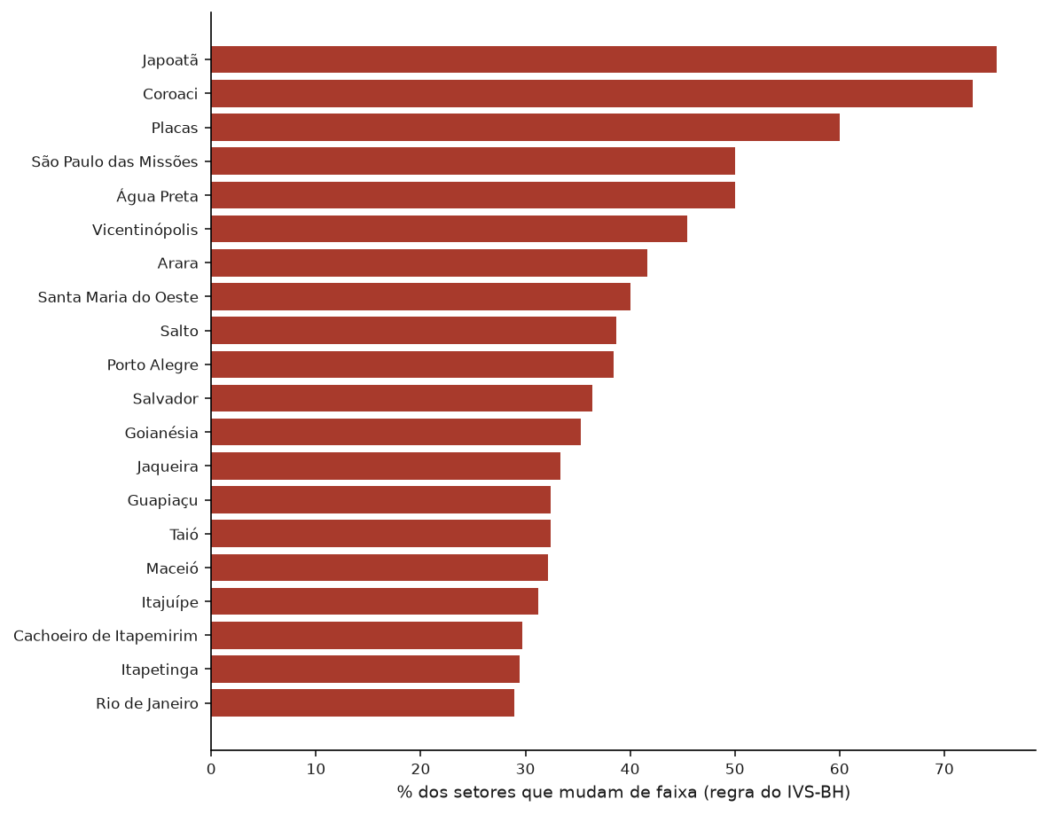
Os municípios mais afetados pela mudança da versão
Como ler Os 20 municípios com o maior percentual de setores que mudam de faixa.
O que mostra O mais afetado é Japoatã (75,0%); no total, 24,8%.
F29 · figuras/F29_municipios_que_mudam.png · Bloco 13. Comparação com a referência
27
Notes:
O gráfico destaca onde a escolha desta versão faz mais diferença. Na própria referência, todas as barras são zero.
Como ler: Os 20 municípios com o maior percentual de setores que mudam de faixa.
O que mostra: O mais afetado é Japoatã (75,0%); no total, 24,8%.

Slide 28
Síntese da versão
0,8432
24,8%
AUC municipal contra FCU (mediana) (T26)
setores que mudam de faixa em relação à referência (T33)
O que esta versão mostra O IBP aproximado separa as favelas melhor do que a referência (AUC municipal maior), mas reclassifica cerca de um em cada quatro setores. Com só três componentes, a fatorial não serve para nada aqui (KMO abaixo de 0,70, um fator só) — e nem é usada, porque o IBP soma escores z com pesos iguais. Variáveis do IBP ausentes nos agregados de 2022: proporção de pessoas com renda domiciliar per capita até meio salário mínimo, analfabetismo a partir de 7 anos e a contagem por pessoas (os agregados contam domicílios).
28
Notes:
O IBP aproximado separa as favelas melhor do que a referência (AUC municipal maior), mas reclassifica cerca de um em cada quatro setores. Com só três componentes, a fatorial não serve para nada aqui (KMO abaixo de 0,70, um fator só) — e nem é usada, porque o IBP soma escores z com pesos iguais. Variáveis do IBP ausentes nos agregados de 2022: proporção de pessoas com renda domiciliar per capita até meio salário mínimo, analfabetismo a partir de 7 anos e a contagem por pessoas (os agregados contam domicílios).

Slide 29
Candidatos ao artigo: as tabelas e figuras desta versão
Marcar no catálogo (colunas “Vai para o artigo?”, “Seção” e “Comentários”); os IDs são os mesmos em todas as versões.
ID | Bloco | Título no deck
T23 | 10 | Renda (invertida) tem o maior peso no índice (33,3%)
T24 | 10 | O índice tem mediana -0,0882 e P90 0,9076, em 75.956 setores
T25 | 10 | Pela regra do IVS-BH, 6,3% dos setores ficam em vulnerabilidade muito elevada
T26 | 10 | AUC municipal de 0,8432: o índice separa as favelas — versão não elegível
T27 | 10 | A AUC vai de 0,6596 (São José de Ribamar) a 0,9416 (Guarujá) entre os municípios
F24 | 10 | A distribuição do índice e as faixas do IVS-BH
F25 | 10 | Curva ROC do índice contra as favelas (AUC global 0,8597)
T28 | 11 | São Paulo das Missões tem a maior parte dos moradores em vulnerabilidade elevada ou muito elevada (74,6%)
T29 | 11 | 2.122.650 pessoas vivem em setores de vulnerabilidade muito elevada
F26 | 11 | A parcela de moradores em cada faixa muda de município para município
T30 | 12 | Guarujá tem a maior desigualdade interna do índice (Gini 6,6762)
F27 | 12 | A desigualdade interna do índice, município por município
T31 | 13 | A correlação de postos com a referência é 0,8802
T32 | 13 | A maior troca de faixa é de elevado para medio (5.845 setores)
T33 | 13 | 24,8% dos setores mudam de faixa em relação à referência
F28 | 13 | Matriz de faixas: referência × esta versão
F29 | 13 | Os municípios mais afetados pela mudança da versão
catalogo.csv
29

Slide 30
Limitações e parâmetros exploratórios
O componente de renda usa a renda média do responsável, não a proporção de pessoas com renda per capita até meio salário mínimo.
O analfabetismo é o de 15 anos ou mais; o IBP usa 7 anos ou mais.
O saneamento é a média de quatro proporções de domicílios; o IBP conta pessoas com pelo menos uma inadequação.
O escore z é calculado sobre os setores do ELSI, não sobre o país.
A amostra do índice exclui todo setor com algum componente faltante (exclusão por lista).
variáveis do IBP aproximado: renda média do responsável (invertida) no lugar de % com renda per capita até ½ salário mínimo; analfabetismo 15+ no lugar de 7+; saneamento como média de água, esgoto, lixo e banheiro — parâmetro exploratório — não é decisão
30
Notes:
O componente de renda usa a renda média do responsável, não a proporção de pessoas com renda per capita até meio salário mínimo.
O analfabetismo é o de 15 anos ou mais; o IBP usa 7 anos ou mais.
O saneamento é a média de quatro proporções de domicílios; o IBP conta pessoas com pelo menos uma inadequação.
O escore z é calculado sobre os setores do ELSI, não sobre o país.
A amostra do índice exclui todo setor com algum componente faltante (exclusão por lista).

Slide 31
Apêndice: dicionário dos indicadores
Indicador | Dimensão | O que mede | Numerador | Denominador
Quadro_Indicadores.csv (entrega à orientadora)
31

